Slide 1


Propuesta de Desarrollo
Billig Tool
Infraestructura propia para independencia tecnológica total.
Cliente
TP Global - Regional
Estado
En desarrollo

Slide 2





El Desafío Actual
Latencia Crítica
Los flujos de trabajo actuales en Microsoft sufren de lentitud significativa, afectando la operatividad diaria.
Gestión Documental
El proceso de carga y organización de archivos es complejo, manual y propenso a errores humanos.
Fricción de Usuario
Interfaces poco intuitivas que aumentan la curva de aprendizaje y generan resistencia en los equipos.
Riesgo de Migración
Dependencia de plataformas que podrían ser bloqueadas o restringidas en la futura migración a Google.

Slide 3
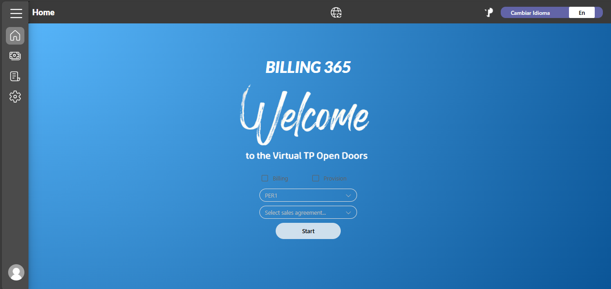
Soberanía Tecnológica
Construir una herramienta robusta y moderna, diseñada para ser escalable y parametrizable fuera de los servicios cloud.
Desacople Cloud: Independencia total de entornos Microsoft/Google propietarios.
Anticipación Estratégica: Preparados hoy para la migración de mañana.
Continuidad de Negocio: Minimización de impacto en desarrollos actuales.

Slide 4
Pilares del Diseño
VERSATILIDAD
ESCALABILIDAD
MANTENIBILIDAD
Arquitectura flexible capaz de pivotar rápidamente ante cambios regulatorios o de negocio.
Parametrizable por país. Un solo núcleo, múltiples configuraciones normativas/legislacione locales.
Código limpio, modular y adaptable de fácil mantenimiento
Perú (Fase 1)
Colombia (Fase 1)
Rollout Global

Slide 5
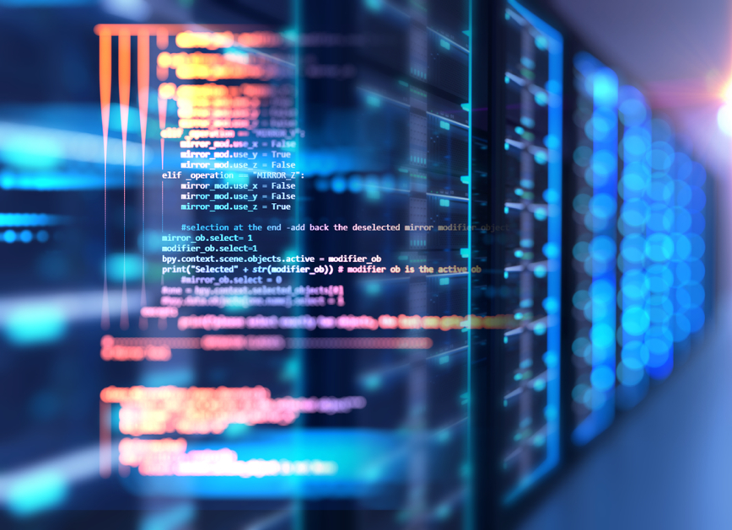
Potencia de Datos
Big Data
Arquitectura optimizada para manejar millones de registros sin penalización de rendimiento.
Multi-Tenant & Multi-Source
Conexión simultánea a múltiples servidores de base de datos distribuidos geográficamente.
Federación de Documentos
La documentación reside en servidores administrados por cada área, centralizando solo los metadatos.

Slide 6




Stack Moderno
Selección tecnológica basada en rendimiento, seguridad y eficiencia.
TP - Process Automation
Backend: Django
Seguridad de grado militar, desarrollo rápido y ecosistema maduro.
Frontend: Angular
Estructura empresarial robusta, tipado estricto y componentes modulares.
Plan de Desarrollo estimado 6 meses + ó -

Slide 7
TP - Process Automation
Gracias!
Billig Tool no es solo software, es un activo estratégico para la compañía.

